Slide 1

AVIV MDZ

Slide 2
CONTENIDOS
1
2
3
4
¿Quiénes somos?
Misión y visión
Objetivos
Servicios
5
6
Modelo y metodología
Nuestros clientes

Slide 3


1
¿Quiénes somos?

Slide 4
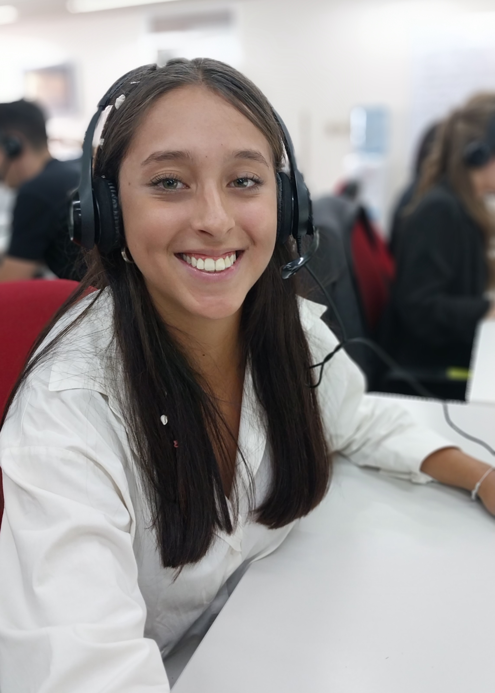
AVIV es una empresa argentina en constante crecimiento, especializada en el mercado de BPO, servicios de Contact Center (Inbound & Outbound), tecnología y outsourcing.
Nacimos de la mano de un equipo de profesionales con amplia trayectoria en la tercerización de ventas, brindando soluciones comerciales a compañías nacionales e internacionales. Nuestra principal misión es ofrecer resultados de calidad, combinando alto volumen de ventas con un enfoque estratégico y eficiente.

Slide 5

2
Misión y visión

Slide 6
Misión
Representar comercialmente a las empresas más prestigiosas del país en rubros de venta masiva, de manera íntegra y eficiente, basándonos en valores fundamentales como la honestidad, el trabajo en equipo, la calidad y la excelencia en la atención.
Buscamos generar volumen, cumplir y superar las métricas esperadas por nuestros clientes, con el objetivo de establecer relaciones comerciales sólidas y duraderas a través de contratos a largo plazo.
Nos especializamos en conectar a grandes compañías con sus potenciales clientes, generando vínculos de valor, cuidando la cartera activa y midiendo de forma constante los índices de satisfacción, garantizando así un servicio de excelencia.

Slide 7
Visión
Tenemos la convicción de que AVIV se consolidará como la comercializadora líder a nivel nacional, destacándose por inspirar confianza, seguridad, compromiso y exclusividad en cada uno de sus clientes.
Aspiramos a ser el referente en tercerización comercial para grandes compañías, tanto del ámbito nacional como internacional, convirtiéndonos en una empresa modelo dentro del sector corporativo.

Slide 8

3
Objetivos

Slide 9
Nuestros objetivos
1
2
Engagement
ROI
Creemos en construir carteras sólidas basadas en la calidad del cliente. Aplicamos validación, auditoría y Business Intelligence para fidelizar perfiles valiosos y entregar el mensaje correcto, al público adecuado, en el momento justo.
Optimizamos su inversión mediante un modelo de outsourcing eficiente, que reduce hasta un 30% los costos operativos. Nuestras estrategias comerciales personalizadas potencian los resultados, generando un ROI superior al esperado.

Slide 10
3
Nuestros objetivos
4
ARPU
KPI
Sabemos que mejorar el ARPU es fundamental para el crecimiento. Apostamos a recursos de calidad y a la segmentación estratégica, acercando a su empresa clientes con alto valor potencial.
Lo que no se mide, no se puede mejorar. Disponemos de tableros de control y reportes en tiempo real, que nos permiten seguir de cerca cada métrica y avanzar en un camino de mejora continua.

Slide 11

4
Servicios

Slide 12
Servicios de Customer Care
Redes sociales
Soporte de calidad
CRM
Asesoría comercial
Big Data
Calidad y servicio post venta

Slide 13
Soporte tecnológico
Soporte técnico on site
Administración de redes
Administración de bases de datos y sistemas operativo
Administración de activos informáticos
Difusión comercial con herramientas digitales
Desarrollo permanente en bases de datos vivas

Slide 14

5
Modelo y metodología

Slide 15
Hoy más que nunca, las empresas entienden que la fidelización y la retención de clientes son piezas clave en cualquier estrategia comercial. En AVIV, implementamos un modelo centrado en optimizar cada punto de contacto, cuidando tanto la experiencia del cliente como la eficiencia operativa. Nuestro enfoque busca equilibrar costo y satisfacción, asegurando interacciones efectivas, humanas y orientadas a resultados.

Slide 16
Líder en nuevas tecnologías aplicadas
INNOVACIÓN
DESARROLLO
INVESTIGACIÓN
En un mundo dinámico la innovación es una constante. Estamos en la búsqueda de nueva y mejor tecnología para aplicar en la gestión diaria y mejorar los KPI.
A partir de los resultados obtenidos desarrollamos internamente un nuevo modelo de trabajo que supera al anterior. Ceamos CRM específico por cada cliente.
Estamos presentes en las ferias y conferencias de la región. Siempre buscando nuevas tendencias del mercado y nuevos canales de comunicación.

Slide 17
Modelo de trabajo
Observación
Acción
Flexibilidad
Mejora en el servicio
Supervisamos de forma continua el accionar de nuestros recursos, garantizando una gestión eficiente de gastos y operaciones.
Nos alineamos con los objetivos de cada cliente, realizando mediciones diarias, semanales y mensuales para asegurar el cumplimiento y la mejora constante.
Nos adaptamos rápidamente a las necesidades del mercado, permitiendo el ingreso a nuevos sectores y oportunidades de negocio.
Establecemos una responsabilidad contractual orientada a la mejora continua y al logro de resultados operativos sostenibles.

Slide 18



Contact Center
En AVIV, brindamos soluciones integrales de Contact Center para clientes de alto volumen (TMA) a través de una Central Telefónica Cloud, integrada a un potente sistema CRM.
Con más de 10 años de experiencia, trabajamos continuamente para ofrecer un servicio de excelencia, respaldado por proveedores líderes como IDT y Amazon Web Services.
Contamos con instalaciones físicas en nuestras oficinas centrales en la ciudad de Mendoza, lo que nos permite combinar lo mejor de la tecnología en la nube con una presencia operativa sólida y confiable.

Slide 19

Tecnología e Innovación
6
Impulsando el futuro de AVIV

Slide 20
Nuestro equipo de Tecnología e Innovación es el motor detrás del crecimiento digital de AVIV. Nos encargamos del desarrollo de herramientas a medida, automatización de procesos y mejora continua de las plataformas operativas.

Slide 21
Desde el Área IT impulsamos
Desarrollo de sistemas propios para gestión operativa y comercial
Integraciones tecnológicas (CRM, telefonía cloud, dashboards, etc.)
Seguridad de la información y soporte técnico
Innovación constante para escalar procesos y mejorar la experiencia del cliente y del asesor
Implementación y alineación a los estándares de calidad COPC (Customer Operations Performance Center), que promueven la normalización de procesos, el seguimiento de métricas clave y una cultura de mejora continua en el servicio.

Slide 22

7
Área de Recursos Humanos
Personas, cultura y crecimiento en AVIV

Slide 23
El área de Recursos Humanos es clave en el desarrollo del talento que impulsa a AVIV. Desde la captación hasta la fidelización del capital humano, trabajamos con foco en el bienestar, la capacitación y la proyección profesional de cada colaborador.
Nuestras funciones principales incluyen:
Selección de personal alineado a los valores de la empresa
Capacitación constante, con foco en ventas, atención y tecnología
Diseño de planes de carrera y desarrollo interno
Evaluación de desempeño y mejora continua

Slide 24

8
Nuestros Clientes

Slide 25




